Slide 1

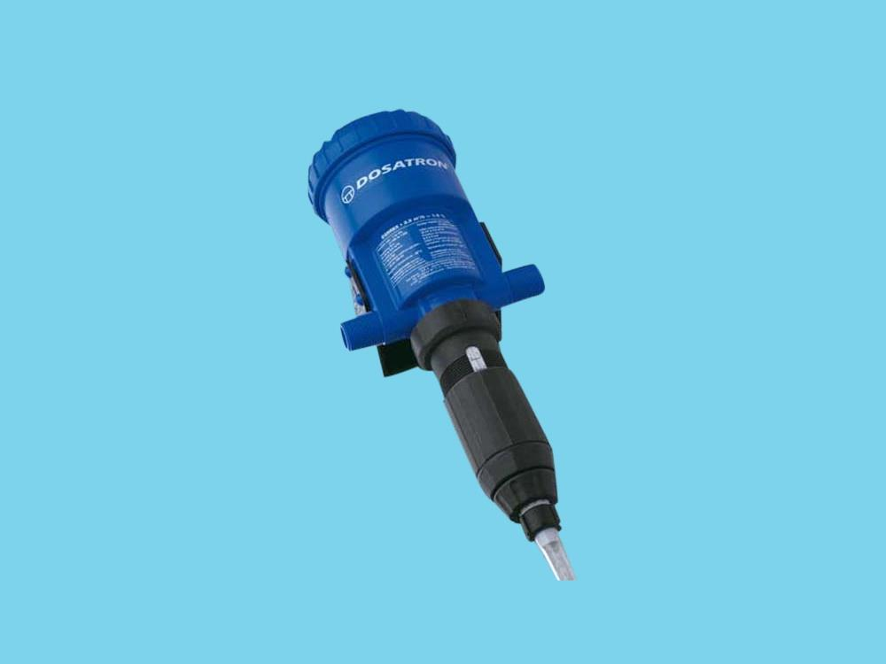
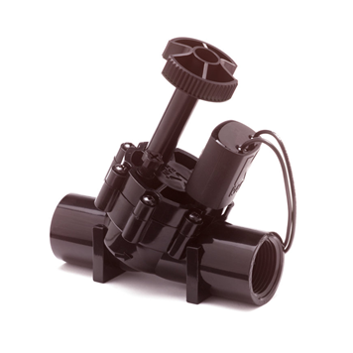
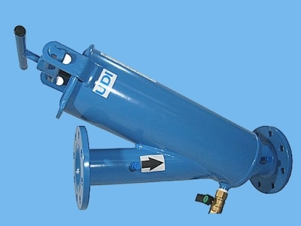
Dosatron, filters en elektrische kraan

Slide 2


Aftrap

Slide 3
Doel van de les
Wat is een dosatron
Werking elektrische kraan
Verschillende filters
Afsluiting

Slide 4
Dosatron
Een Dosatron wordt in de tuinbouw ingezet om de juiste hoeveheelheid meststoffen, fungiciden en insecticiden mee te geven aan het watergeefsysteem.
Bovendien kunnen ook reinigings- en ontsmettingsmiddelen middels een Dosatron worden toegediend.

Slide 5
Dosatron
Door de pomp is de geïnjecteerde dosis gewasbeschermingsmiddel of meststof is altijd evenredig met het volume water, zelfs bij schommelingen van druk.
Hierdoor is de Dosatron pomp één van de meest precieze doseerpompen die er beschikbaar is.

Slide 6
Dosatron
De waterstroom zorgt ervoor dat de piston van de Dosatron doseerpomp, oftewel de zuiger, in beweging wordt gezet.
Vervolgens worden de middelen aangezogen door de piston en in het pomplichaam geïnjecteerd en mengt het water zich met de middelen.
Door de waterdruk wordt de oplossing uit de Dosatron geduwd en worden gewasbeschermingsmiddelen en meststoffen meegegeven met het watergeefsysteem.

Slide 7

Werking dosatron

Slide 8
Electrische kraan of magneetventiel
Ook kun je een elektrische kraan plaatsen die op afstand (of computer gestuurd) open of dicht gaat.
Magneetventiel

Slide 9
Hoe werkt een elektrische kraan

Slide 10

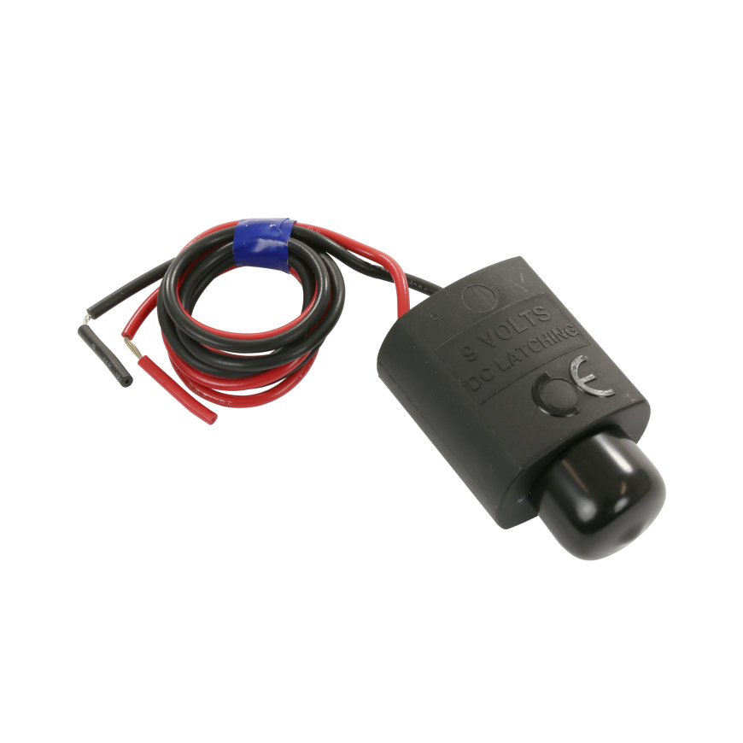
Wat kan er kapot gaan aan de elektrische kraan ?
Spoel
Membraam
Druk schroef
Hiermee stel je doorstroom hoeveelheid in.
Spoel

Slide 11
Storingen aan elektrische kraan

Slide 12
Doekfilter
Een doekfilter - ook wel bandfilter of papierbandfilter genoemd - haalt met behulp van filterpapier vaste deeltjes uit het water met een filternauwkeurigheid van ongeveer 15 tot 50 micron. (1 micron = 0,001mm)
Een mensenhaar is tussen de 50 en 100 micron dik

Slide 13
Doekfilter

Slide 14
Doekfilter
Een doekfilter wordt gebruikt voor het filteren van verschillende waterstromen binnen glastuinbouwbedrijven, zoals het drainwater van eb- en vloedsystemen, bassinwater, spoelwater van zandfilters en bypassfiltratie van een schoonwatertank.

Slide 15
Doekfilter
Een doekfilter werkt volgens een eenvoudig principe: wanneer het te reinigen water over het filterpapier wordt geleid, blijven de vuildeeltjes uit het water die groter zijn dan de poriën in het filterpapier achter.
Hier geldt: hoe kleiner de poriën in het filterpapier, hoe meer vervuiling er uit het water wordt gefilterd. Naar verloop van tijd zitten de poriën 'vol' en is het doek verzadigd.
Het doekfiltersysteem ververst dan automatisch het filterpapier. Doordat de vuillast via het doek wordt afgevoerd, heeft het doekfilter voor reiniging geen spoelwater nodig.

Slide 16
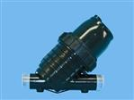
Gaas filters
Er zijn 2 systemen:
Van binnen naar buiten (inside-out flow)
Water stroomt eerst de binnenkant van de zeef in en gaat daarna naar buiten.Het vuil blijft aan de binnenkant van de zeef achter.Dit wordt vaak gebruikt bij filters met een automatische spoelfunctie, omdat het vuil gemakkelijk kan worden weggespoeld.
Van buiten naar binnen (outside-in flow)
Water stroomt van buitenaf naar de binnenkant van de zeef.Het vuil blijft aan de buitenkant van de zeef achter
Dit type komt vaker voor bij statische of roterende zeeffilters, waarbij vuil van de buitenkant wordt afgespoeld.

Slide 17
Gaas filters
Gaasfilter is gaas dat is gespannen van metaaldraden, waarbij zeer fijne openingen zitten tussen de verschillende metaaldraden. Wanneer er vervuild water door het gaasfilter heen gepompt wordt, blijven de vuildeeltjes uit dit water achter in de openingen van het gaasfilter.

Slide 18
Gaas filter
Vaak zit er een drukmeter voor het filter en na het filter.
Als hier veel drukverschil tussen zit, weet je dat het filter verstopt zit.
Je kunt het filter dan open maken en schoonspoelen.

Slide 19
Zelfreinigende filters

Slide 20
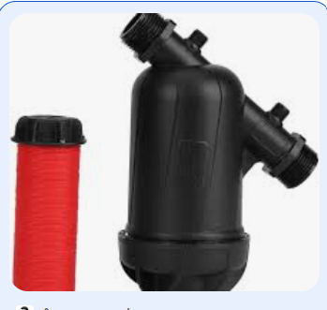
Schijvenfilter
Werking van een schijvenfilter
Filtratieproces (waterdoorvoer)
Water stroomt het filter binnen en passeert door de strak op elkaar geperste schijven.
De schijven hebben fijne groeven die samen een driedimensionale filterstructuur vormen.
Vuildeeltjes blijven achter in de groeven, terwijl schoon water erdoorheen stroomt.
Hoe fijner de schijven, hoe kleiner de deeltjes die worden tegengehouden (bijvoorbeeld 100 micron of fijner).

Slide 21
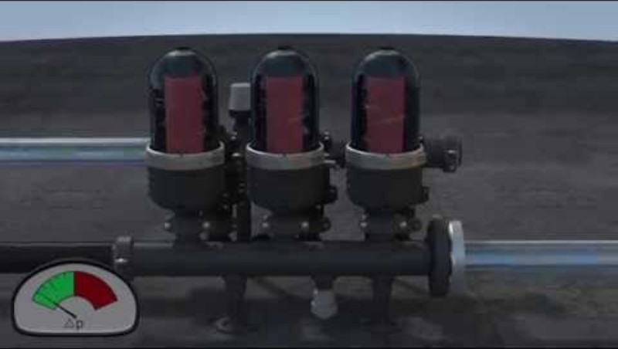
schijvenfilters

Slide 22
Voordelen van een schijvenfilter ten opzichte van een gaasfilter
Betere filtratiecapaciteit
  Een schijvenfilter gebruikt een stapel van kunststof schijven met fijne groeven die bij samendrukken een zeer nauwkeurig filter vormen.
  Hierdoor kan het fijnere deeltjes beter filteren dan een gaasfilter, vooral bij kleiachtig of organisch materiaal.
Minder snel verstopping
  Bij een gaasfilter kan vuil zich snel ophopen en verstoppingen veroorzaken.
  Een schijvenfilter heeft een diepere filtratie (het vuil komt in de groeven tussen de schijven terecht), waardoor verstopping minder snel optreedt.
Betere zelfreiniging
  Veel schijvenfilters hebben een automatische terugspoelfunctie, waarbij de schijven uit elkaar gaan en vuil effectief wordt weggespoeld.
  Bij een gaasfilter moet je vaker handmatig schoonmaken of het filter vervangen.

Slide 23
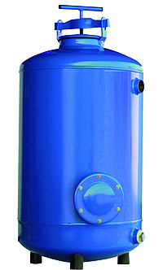
Zand filters
Een zandfilter maakt gebruik van zand om water te filteren. Het te reinigen water zakt langzaam door het zand van het zandfilter heen, waarbij de vuildeeltjes uit het water achterblijven in de fijne poriën van het zand.
Deze filtertechniek is met name geschikt voor voorfiltratie van desinfectieapparatuur, voorbereiding voor micro- en ultrafiltratie, recirculatiesystemen, spoelwaterprocessen, irrigatiesystemen, bassinwaterfiltratie en grondwaterreiniging.

Slide 24
Zand filters
Let op: een zandfilter filtert geen opgeloste zouten uit het water. Een zandfilter kan alleen vaste deeltjes uit het water filteren, zoals algen en organisch materiaal.
Zouten die niet oplossen in water, zoals zouten die in meststoffen voorkomen, kan een zandfilter wel uit het water filteren, mits de deeltjes groot genoeg zijn.

Slide 25
Diepte filtratie
Diepte filtratie gebeurt met zand of grind, waar vezelige vervuiling in vastloopt. Zandfilters filteren meestal op 80 micron, maar verminderen ook de kleinere vuilfracties in het water.
De helft van de werking van een zandfilter komt doordat het vuil tussen de zandkorrels blijft hangen en de andere helft komt door aanhechting aan het zand.
Dit kan omdat de korrels van het filtratiezand niet rond zijn, maar een ruw oppervlak hebben waar het vuil op gaat zitten.

Slide 26
Contact tijd
De werking van het zandfilter is afhankelijk van de contacttijd tussen water en zandkorrel. Bij een snelle doorloop worden alleen de grote delen weggevangen, die er niet door kunnen.
Maar bij een langzame doorloop, vangt het zand ook de kleine vuilfracties af. Dus hoe langzamer, hoe meer kleine vuildeeltjes uit het water zijn.
Dit geeft een grotere vuilreductie, omdat met hetzelfde zand zowel grove als kleine vuildeeltjes eruit zijn te halen.

Slide 27
Terug spoelen
Wanneer een bepaalde hoeveelheid water is gefilterd of wanneer het zand een bepaalde vervuilingsgraad heeft bereikt, schakelt het zandfilter automatisch over naar terugspoelen.
Tijdens het terugspoelen vergroten de poriën zich en wordt het vuil weer uit het zand gespoeld. Vervolgens wordt dit vuil samen met het spoelwater geloosd.
Op deze manier raakt het zandfilter niet verstopt en blijft het zo optimaal mogelijk zuiveren.

Slide 28
Zandfilters

Slide 29



